Slide 1
BEM-VINDE A AREZZO&CO!
Seu usuário de rede é: abmilliet
Seu e-mail é: amanda.milliet@arezzo.com.br
Sua primeira senha é: Alterarsenha@123

Slide 2
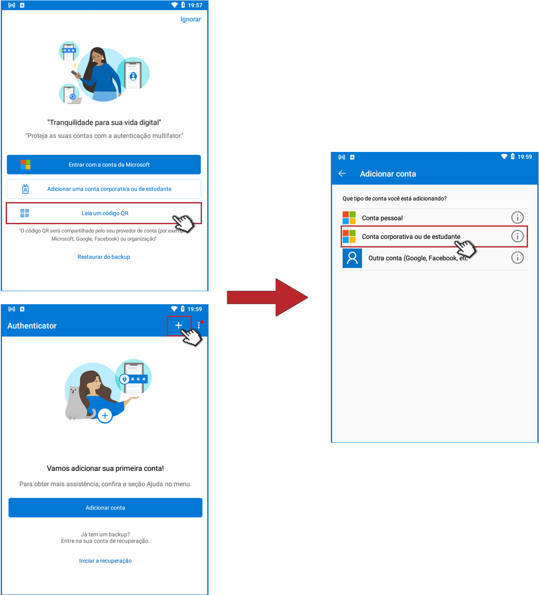


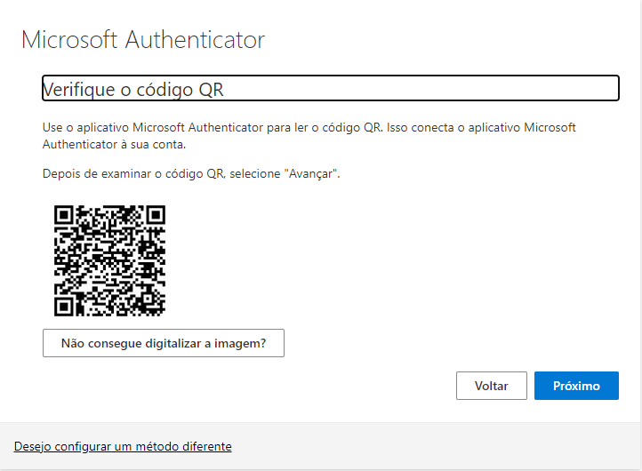


Slide 3
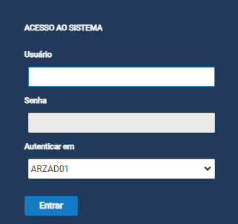
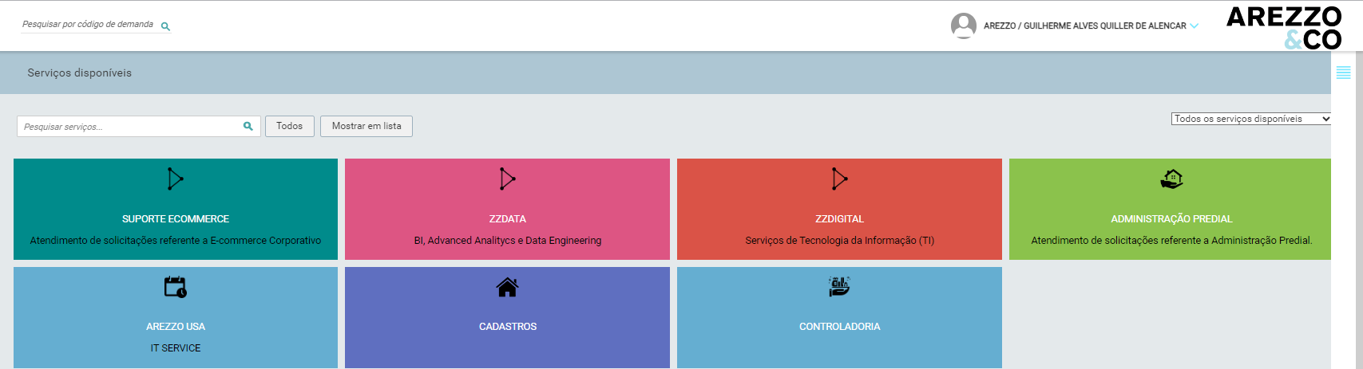
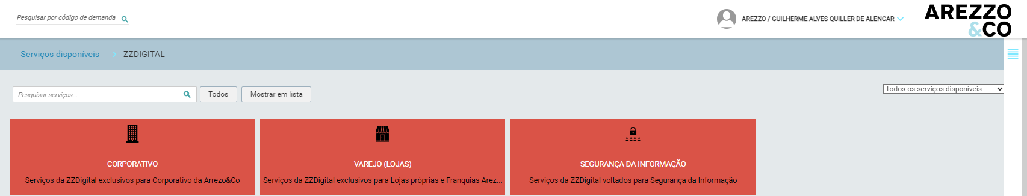

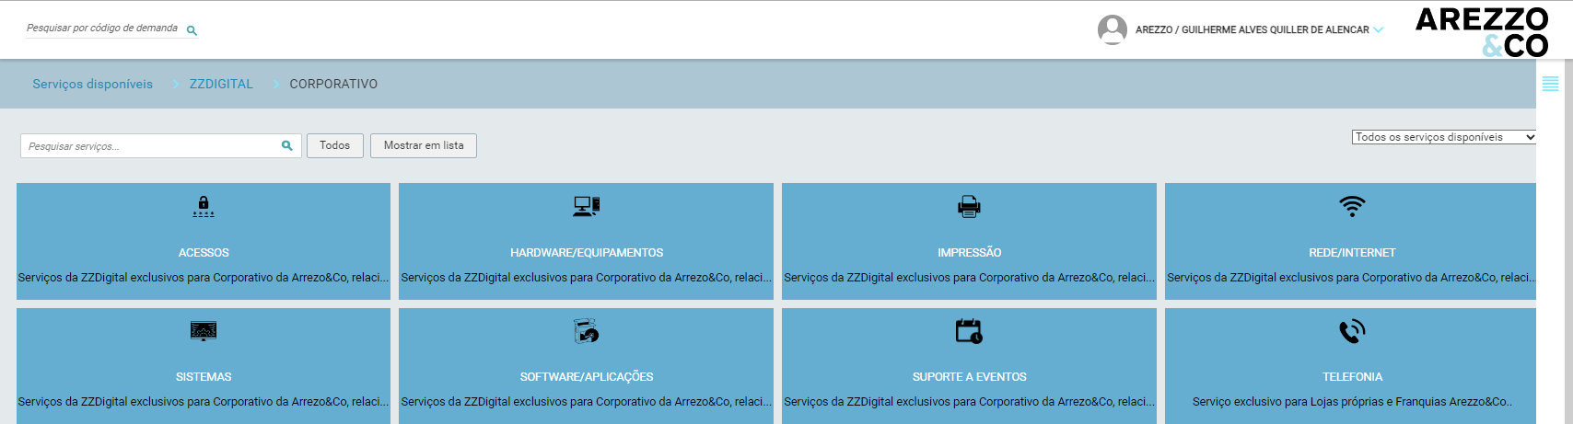

Site:
ABRIR CHAMADO TICORP
usuário de rede
senha do computador
Ou
selecionar a opção que atende a necessidade no momento

Slide 4

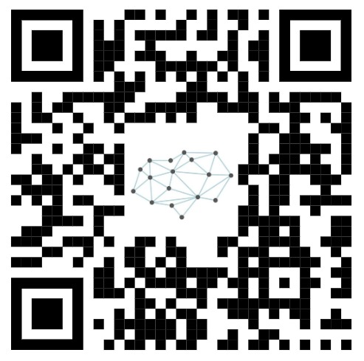
INTELICHAT CANAL DE ATENDIMENTO AUTOMATIZADO DA TI
O Intelichat nosso novo canal de atendimento automatizado está pronto para ajudar você com questões de TI de maneira rápida e eficiente, direto pelo WhatsApp. Experimente agora e veja como é fácil solucionar problemas de tecnologia!
☝🏼

